Slide 1
技术分享
Android 卡顿治理
性能分析 · 定位 · 优化实践
2026

Slide 2
目录
目录
01
Android渲染机制解读
你的App帧是如何渲染到屏幕的？
02
分析卡顿问题
如何分析与定位卡顿问题
03
利用AI进行诊断
使用SmartPerfetto、android cli辅助分析
04
常见卡顿案例
主线程 IO、inflate耗时、内存问题

Slide 3
01
Android渲染机制解读
你的App帧是如何渲染到屏幕的？

Slide 4
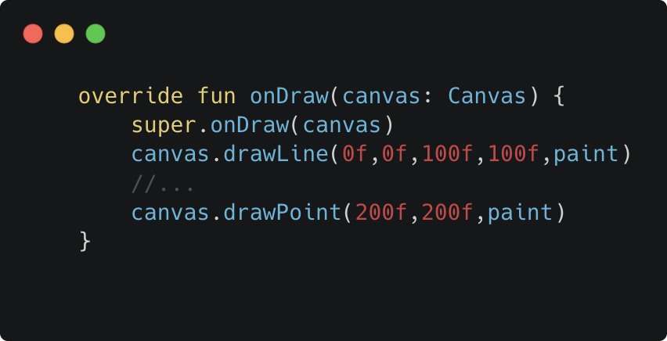
Android 渲染机制解读
01
一 软件绘制与硬件加速
onDraw() 里的 Canvas 调用，并不一定是真正的绘图过程。
基本概念
软件绘制和硬件加速的关键差异，在于 CPU 是直接绘制，还是先录制绘制指令。
软件绘制
CPU 执行 Canvas 绘制
硬件加速
CPU 录制 + GPU 渲染
硬件加速把 2D 绘图操作转换为 DisplayList 记录；这个过程叫做录制；真正显示时，再由 OpenGL ES 调用 GPU 完成渲染。
Canvas API
RecordingCanvas
OpenGL ES / GPU
开发者提交绘制操作
CPU 录制绘制指令
按记录渲染到屏幕

Slide 5
Android渲染机制解读
02
1.1 VRI 绘图流程
ViewRootImpl
performTraversals → performDraw → draw
drawSoftware
否 / 软件绘制
isHardwareEnabled ?
是 / 硬件绘制
mThreadedRenderer.draw()
软件路径
软硬件绘制的分水岭
updateRootDisplayList
mSurface.lockCanvas
View.updateDisplayListIfDirty
mView.draw(canvas)
RecordingCanvas.beginRecording

Slide 6
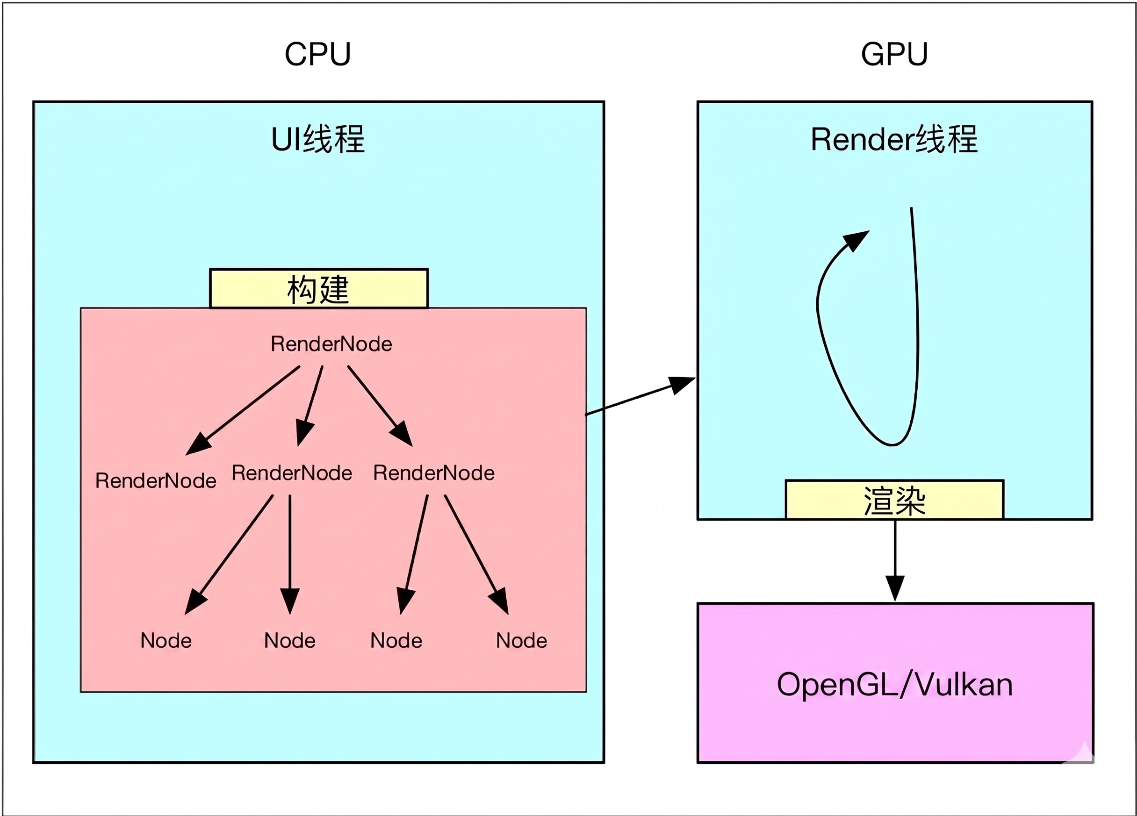
Android 渲染机制解读
03
1.2 CPU + GPU的协作
开启硬件加速后，绘制流程从“CPU 直接画”转为“CPU 录制指令、GPU 执行渲染”。
1. UI 线程遍历 View 树，执行 measure / layout / draw，把绘制操作记录为 RenderNode / DisplayList。
2. RenderThread 接收 DisplayList，负责同步、调度和提交渲染任务。
3. GPU 通过 OpenGL / Vulkan 完成栅格化、合成与缓冲区提交，最终上屏。
帧耗时 = CPU录制时间 + GPU绘图时间

Slide 7
Android 渲染机制解读
04
二 屏幕刷新率和帧率
屏幕刷新率 Screen Refresh Rate
硬件侧指标 · 单位 Hz
表示屏幕这个硬件每秒刷新显示内容的次数。
60Hz = 1 秒刷新 60 次
90Hz = 1 秒刷新 90 次
帧率 Frame Rate
软件侧指标 · 单位 FPS
表示 CPU/GPU 每秒绘制、合成并产出的画面数量。
60FPS = 每秒产生 60 个画面
90FPS = 每秒产生 90 个画面
关系理解：刷新率是屏幕“能显示多快”，帧率是系统“能产出多快”；二者越接近，画面越稳定顺滑。

Slide 8
Android 渲染机制解读
05
2.1 问题：当刷新率与帧率不匹配
屏幕刷新率 > 系统帧率
后缓冲区尚未准备好下一帧，屏幕只能继续显示当前帧。
系统帧率 > 屏幕刷新率
屏幕还未完成前一帧扫描，系统已要求读取下一帧。
重复显示
扫描中换帧
A
A
A
B
上一帧
屏幕扫描尚未完成
Frame A
Frame A
Frame A
Frame B
下一帧
结果：一帧被显示多次，视觉上表现为 卡顿
结果：同一屏幕出现多帧内容，形成 屏幕撕裂
本质是“屏幕要得更快，系统交付更慢”。
本质是“系统交付更快，屏幕显示来不及”。
核心：刷新率与帧率节奏不一致时，要么重复旧帧造成卡顿，要么扫描中换帧造成撕裂。

Slide 9
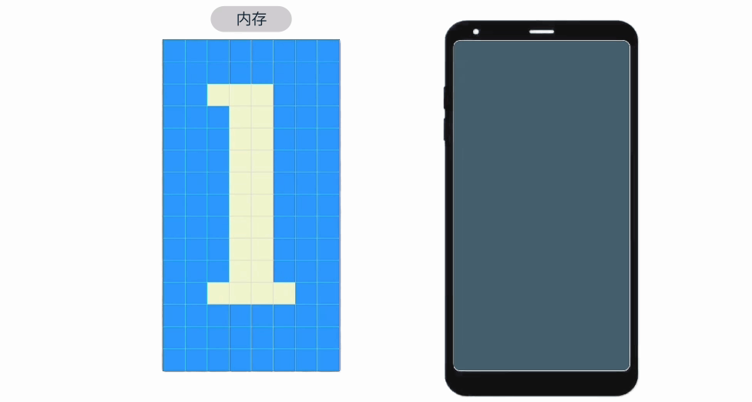
Android 渲染机制解读
06
屏幕撕裂

Slide 10
Android 渲染机制解读
07
三 VSync机制
VSync(Vertical Synchronization,垂直同步)是 Android 显示系统的核心机制。在Android 4.1 引入，用于协调应用渲染、SurfaceFlinger 合成、硬件显示三者的节奏，避免画面撕裂(tearing)和卡顿。
VSync是一个节拍器，按屏幕刷新率（如 60Hz/16.67ms）产生周期性信号，统一调度应用渲染与屏幕刷新。
配套引入：Choreographer（帧调度器）+ Triple Buffer（三重缓冲），彻底重构显示与渲染管线。

Slide 11
Android 渲染机制解读
08
3.1 VSync 分类
01
HW_VSYNC 硬件垂直同步信号
02
VSync-app 应用渲染信号
03
VSync-sf 合成信号
产生方
显示硬件：HWC / Display Controller
产生方
DispSync 基于 HW_VSYNC 偏移生成
产生方
DispSync 基于 HW_VSYNC 偏移生成
频率
等于屏幕刷新率：60Hz ≈ 16.67ms，120Hz ≈ 8.33ms
接收方
App 进程的 Choreographer
接收方
SurfaceFlinger 自身
作用
标记下一帧刷新时刻，并在空白期切换 Buffer，防止画面撕裂
作用
触发测量 / 布局 / 绘制，让 App 按时生产 Buffer
作用
触发 SF 合成 App 与系统 UI 图层，完成后交给 HWC 显示
基准
作为 DispSync 的基准时钟，生成软件 VSync
偏移
phase-app：通常提前给 App 预留绘制时间
偏移
phase-sf：通常晚于 App，确保先画完再合成

Slide 12
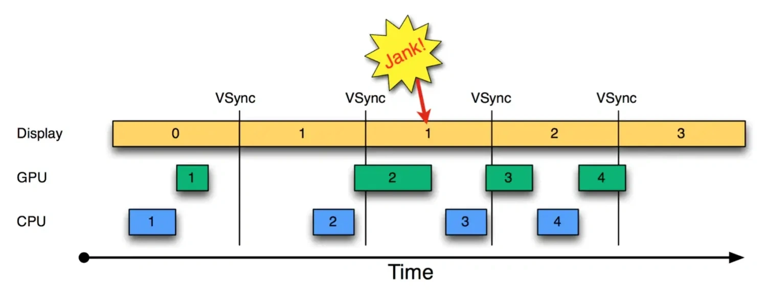
Android 渲染机制解读
09
在没有VSync的情况下，系统渲染的节奏与屏幕刷新的节奏不一致，如果某一帧系统渲染的比较晚，那么就会出现屏幕两次刷新都显示同一份内容的情况，也就是Jank（掉帧）。

Slide 13
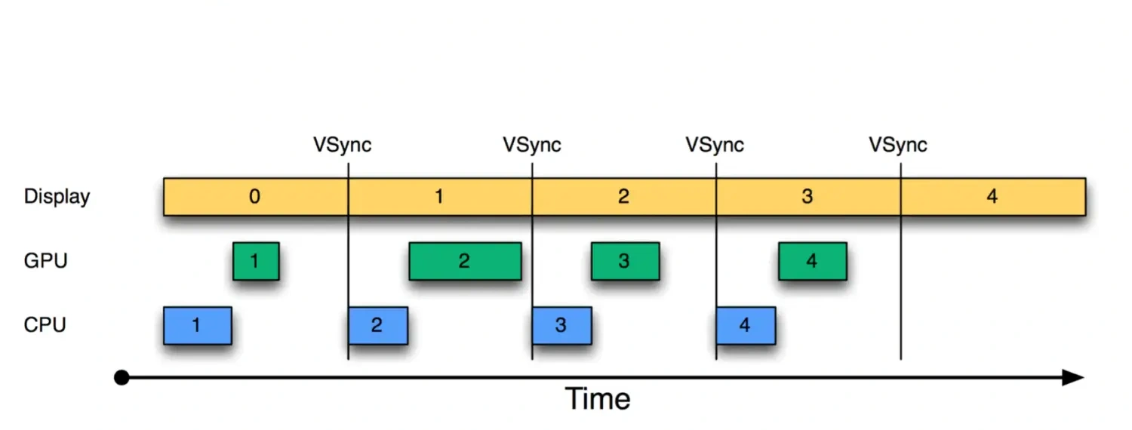
Android 渲染机制解读
10
有了VSync的话，系统会在VSync到来时进行绘制，与屏幕的刷新节奏保持一致，这样就大大降低了jank的概率。

Slide 14
Android 渲染机制解读
11
3.2 同步屏障
Android将消息分为两种：一种是叫异步消息（例如UI渲染），一种叫同步消息（普通Message）
当UI请求刷新时（如invalidate），ViewRootImpl会向MessageQueue插入一道屏障。
屏障会临时挡住所有同步消息，只放行异步消息，从而让高优先级任务（如 UI 渲染）优先执行。

Slide 15
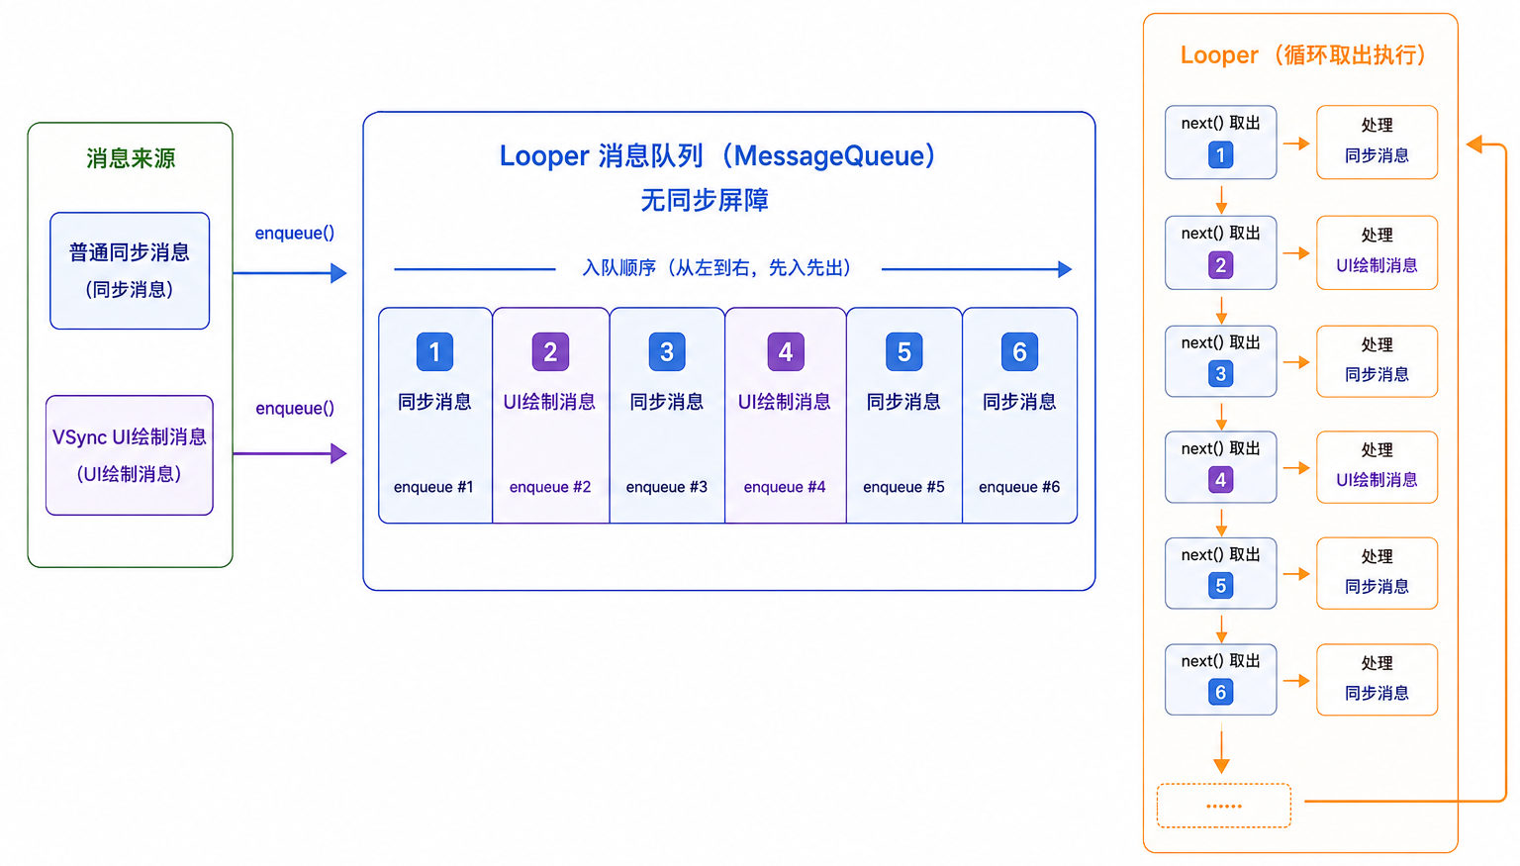
Android 渲染机制解读
12
没有引入同步屏障下，UI绘制消息排队执行，在VSync到来的时候没有及时进行绘制。

Slide 16
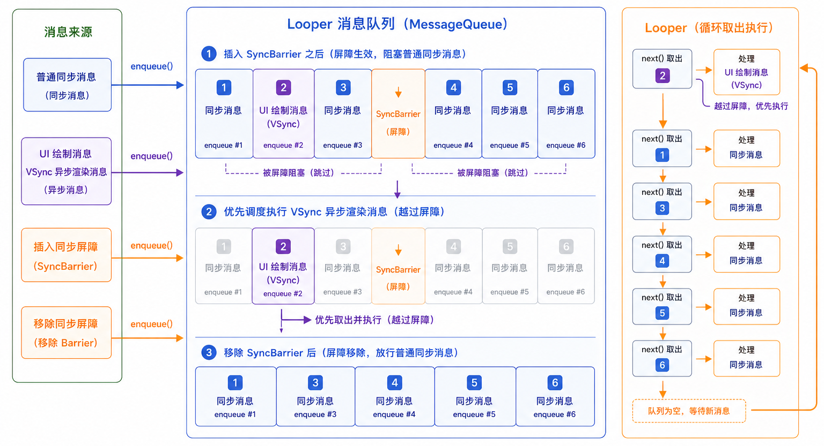
Android 渲染机制解读
13
加入同步屏障后，UI绘制消息优先执行，其他普通消息被挡在屏障外

Slide 17
Android 渲染机制解读
14
3.3 Triple Buffer（三缓冲）
Android 4.1（Project Butter）引入三缓冲机制，在双缓冲基础上增加一个 Back Buffer。
三个缓冲区轮转使用：
- Display Buffer：显示器正在扫描
- GPU Buffer：GPU 正在合成
- CPU Buffer：CPU 正在准备下一帧
目的是为了减少连续的掉帧

Slide 18
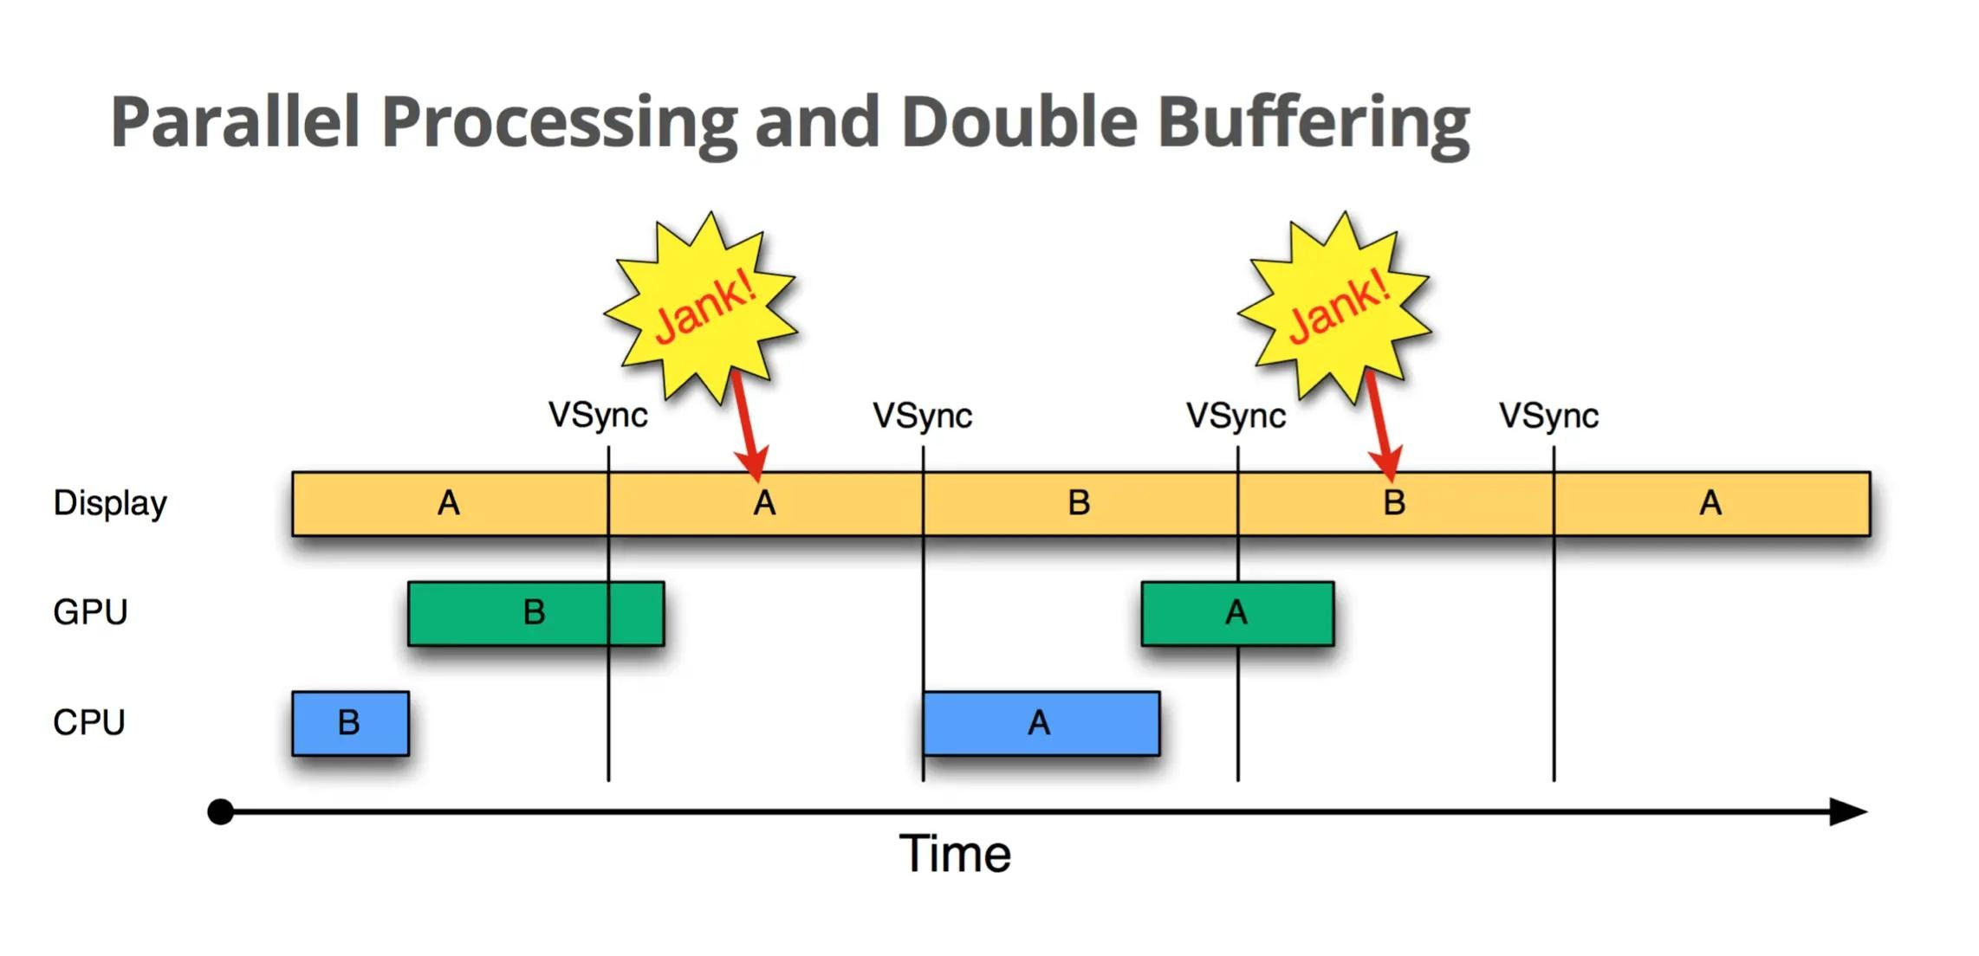
Android 渲染机制解读
15
理想情况下的双buffer是没有问题的，但如果绘制时长超过了一个VSync周期，那么就必然会发生jank。如下图所示

Slide 19
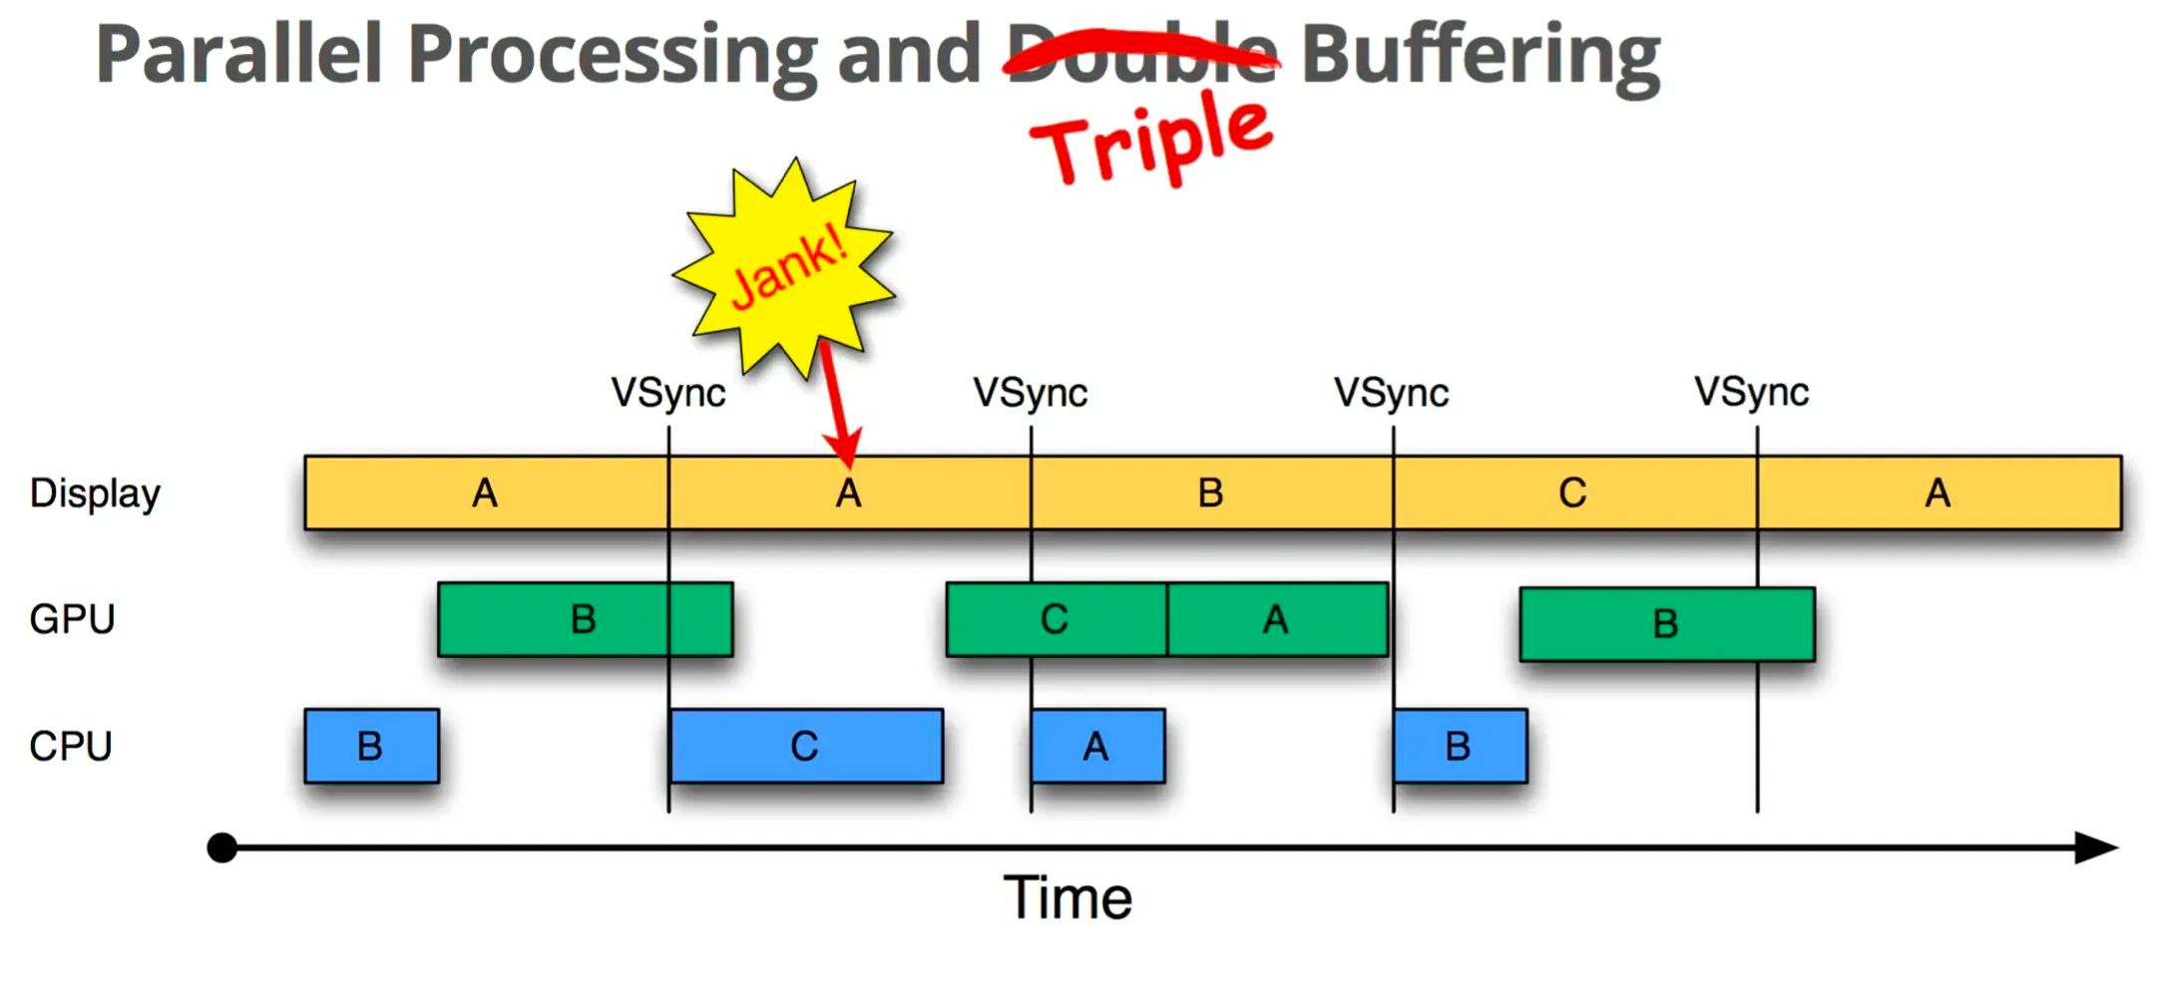
Android 渲染机制解读
16
三缓冲机制实际上就是在上述backbuffer和frontbuffer的基础上，再添加一块buffer进行轮转。在这样的情况下，同样假设有两帧的绘制就是大于一个VSync周期，那么只会造成一次Jank。

Slide 20
Android 渲染机制解读
17
3.4 帧调度器
Choreographer
一帧里的调度顺序
Vsync pulse -> UI thread callbacks -> render work
是 App 接收 VSync 的入口，用于接收系统 VSync 信号、再把输入/动画/绘制三类回调按序分发出去执行
Vsync
屏幕刷新脉冲
核心作用
FRAME SCHEDULING
↓
Choreographer#doFrame
UI 线程帧调度核心
1
接收 Vsync 信号
屏幕硬件以固定频率（60/90/120Hz）发出 Vsync 脉冲，Choreographer 是系统唯一接收方。
↓
Input / Animation
输入事件与动画回调
统一调度绘制任务
↓
2
Measure / Layout
收到信号后，按顺序执行：输入事件 → 动画 → 测量 → 布局 → 绘制，形成 View 完整渲染流程。
测量与布局
↓
Draw
3
防画面撕裂、丢帧
绘制并提交渲染
让 App 绘制和屏幕刷新精准对齐，避免画面断层、卡顿、掉帧。
目标：把 App 绘制节奏与屏幕刷新节奏对齐

Slide 21
Android 渲染机制解读
18
3.5 渲染线程
RenderThread
App的专用渲染线程，负责把主线程构建的绘制指令真正提交给 GPU。它是硬件加速渲染管线的核心
线程协作视图
UI -> RenderThread -> GPU -> SurfaceFlinger
核心职责
把文字说明拆成三件事：接收、生成、提交
UI 线程
1
解析 DisplayList / RenderNode
生成 DisplayList / RenderNode
接收 UI 线程绘制指令集，经 RenderProxy 同步到 RenderThread。
RenderThread
经 RenderProxy 同步并解析绘制指令
2
生成 GPU 指令
GPU
把 DisplayList 转成 OpenGL ES / Vulkan 命令，由 GPU 执行矢量到像素的栅格化。
执行 OpenGL ES / Vulkan 栅格化
SurfaceFlinger
3 管理 GraphicBuffer 与 BufferQueue
接收 queueBuffer 并合成显示
dequeueBuffer 取空闲缓冲区，queueBuffer 提交给 SurfaceFlinger 合成显示。

Slide 22
Android 渲染机制解读
19
3.6 显示合成中枢
SurfaceFlinger
是一个独立的进程，负责把所有 App / 系统的 Surface（图层）按 Z 序、透明度、裁剪等合成一屏，并在 VSync 驱动下提交到屏幕
关键理解：App 生产像素，SF 决定像素怎么上屏。
生产者：多个 App / SystemUI
多路 Surface / Layer
多路 BufferQueue
SurfaceFlinger
App A
每个 Surface 独立排队
SF 取最新 buffer
收集 Layer Stack
计算合成方案
App B
0
1
2
SystemUI
Layer Stack / Z序
dequeueBuffer → draw → queueBuffer
合成帧
消费者：SF
acquireBuffer → compose → releaseBuffer
HWC / GPU → Display

Slide 23
Android 渲染机制解读
20
四 总结
一帧不是直接画到屏幕上，而是三层接力送出去
Choreographer
RenderThread
SurfaceFlinger
屏幕
接收VSync
任务驱动
→
录制并提交
GPU 工作
→
合成多层
并输出
→
最终显示

Slide 24
02
分析卡顿问题
如何分析与定位卡顿问题

Slide 25
分析卡顿问题
01
一 从整个出图流程分析
VSync给节拍，Choreographer 驱动UI Thread 生产指令，RenderThread/GPU 执行渲染，SurfaceFlinger/HWC 合成上屏。
UI Thread
RenderThread
Graphics
Choreographer
VSync
input/输入处理
卡顿定位：看各个阶段耗时是否正常
Animation/动画
measure/测量
layout/布局
GPU
16.6ms
sync/同步
draw/绘制
execute/执行
SurfaceFlinger/HWC
sync/同步
get buffer/获取缓存区
get buffer/获取缓存区
issue/命令问题
CPU
swap buffer/交换缓存区
Choreographer
VSync
swap buffer/交换缓存区
compose/合成

Slide 26
分析卡顿问题
02
二 Perfetto基础和案例分享
Perfetto是什么？
Perfetto 是 Google 开源的跨平台系统级性能追踪与分析工具。
Perfetto 提供上帝视角，可以看到整个系统的运行过程。
Perfetto 已经全面取代 Systrace。
Android Profiler是基于Perfetto实现的。
Perfetto官网：https://perfetto.dev/docs/。

Slide 27
分析卡顿问题
03
2.1 Perfetto Trace 抓取
1.获取配置，保存 config.txtpb
2.配置写入手机 adb push config.txtpb /data/misc/perfetto-configs/config.txtpb
3.开启录制 adb shell -t perfetto --txt -c /data/misc/perfetto-configs/config.txtpb -o /data/misc/perfetto-traces/trace.perfetto-trace
4.crtl + c 停止录制
5.从手机导出 trace：adb pull /data/misc/perfetto-traces/trace.perfetto-trace
6. 进入perfetto网页https://ui.perfetto.dev/打开trace

Slide 28
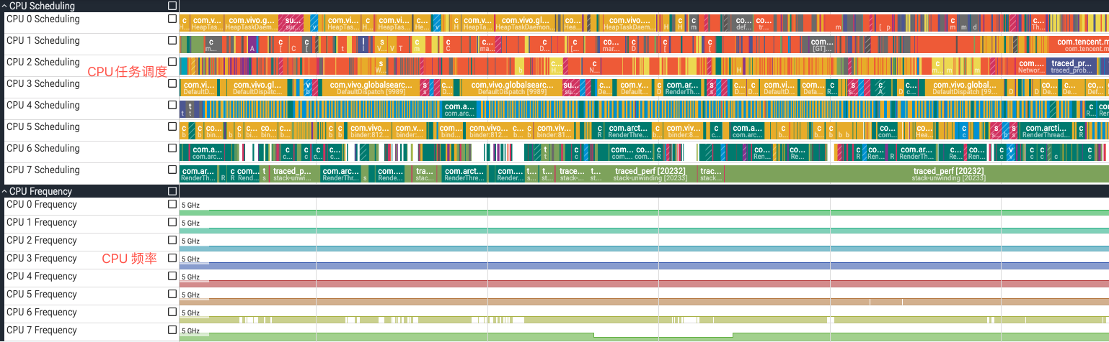
分析卡顿问题
04
2.2 Perfetto 面板介绍
CPU：
一般CPU0-3为小核、CPU4-6为大核，CPU7为超大核

Slide 29
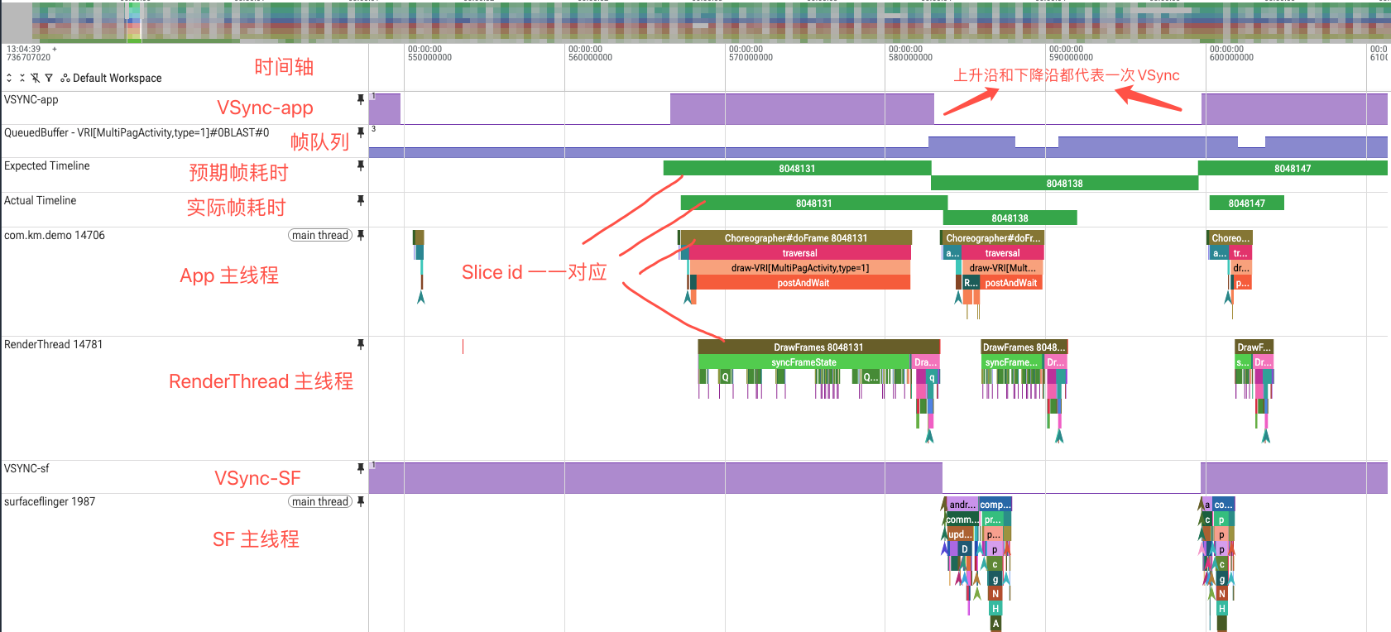
分析卡顿问题
05
主面板：

Slide 30
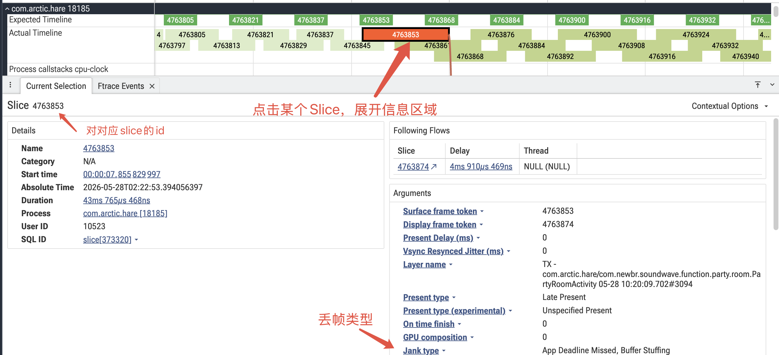
分析卡顿问题
06
信息区域：

Slide 31
分析卡顿问题
07
2.3 Frame Timeline颜色信息
FrameTimeline 的颜色大致可以这样读：
颜色
含义
绿色
好帧
浅绿色
帧率平稳但延迟偏高
红色
该帧被认为是 jank
黄色
App 帧 jank，但原因更偏 SurfaceFlinger
蓝色
dropped frame 或状态更新没有及时推给 RenderThread
颜色是入口，不是结论。结论要结合底部字段和上下游轨道。
Perfetto Frame Timeline
先看颜色定位异常类型，再回到具体 Frame / Jank type / SurfaceFlinger 轨道确认根因

Slide 32
分析卡顿问题
08
2.4 Jank Type常见分类
点击某个jank的slice，会显示具体的jank类型，如下：
类型 | 名称 | 含义 | 责任方
TYPE 1 | App Deadline Missed | App 自身渲染超时(UI/RenderThread 太慢) | App
TYPE 2 | Buffer Stuffing | 缓冲区堆积(队列里积压了过多已渲染帧) | App
TYPE 3 | SurfaceFlinger CPU Deadline Missed | SurfaceFlinger 在 CPU 侧合成超时 | SurfaceFlinger
TYPE 4 | SurfaceFlinger GPU Deadline Missed | SurfaceFlinger 在 GPU 侧合成超时 | SurfaceFlinger
注意：`Jank Type` 可以组合出现，不是单选。比如 `App Deadline Missed + Buffer Stuffing` 表示 App 侧已经错过 deadline，同时 buffer 队列又堆积，延迟可能继续放大。

Slide 33
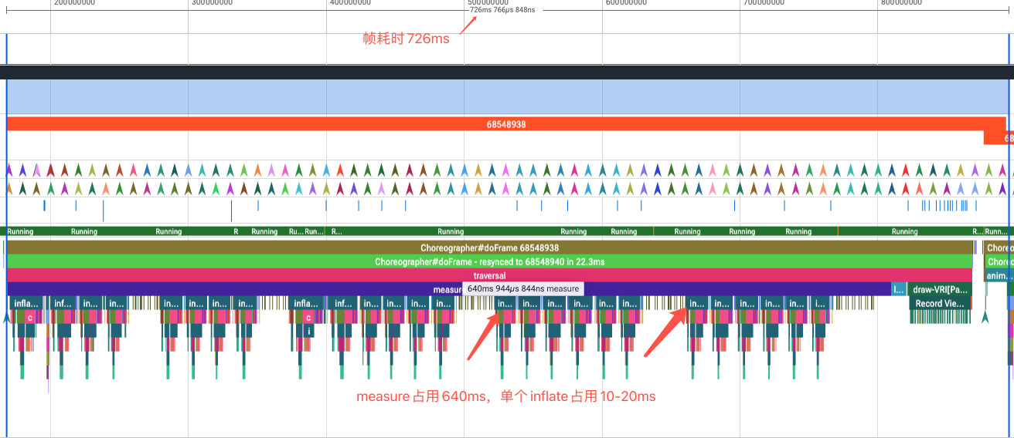
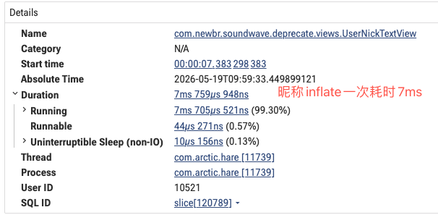
卡顿的本质
09
2.5 典型案例分析
以下是perfetto中inflate耗时过长的例子：

Slide 34
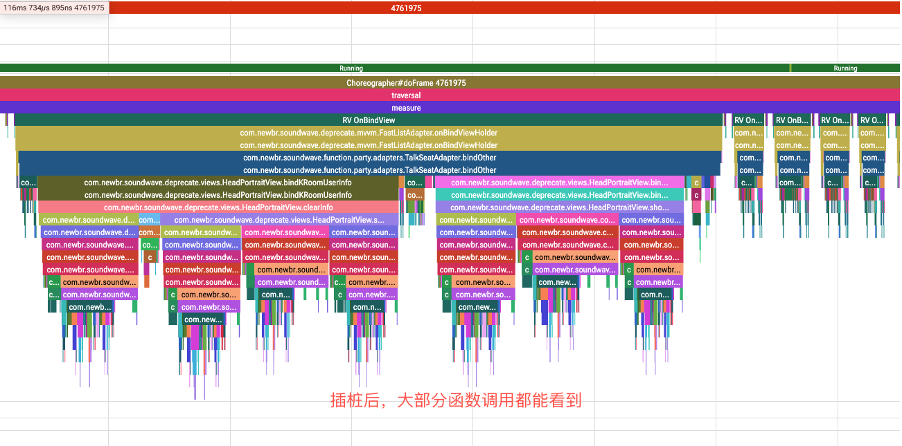
卡顿的本质
10
进行Trace 插桩
某些Trace没有系统打点，需要手动加入Trace打点，也可以使用一些插桩框架。
https://github.com/Gracker/TraceFix/blob/master/README_zh.md

Slide 35
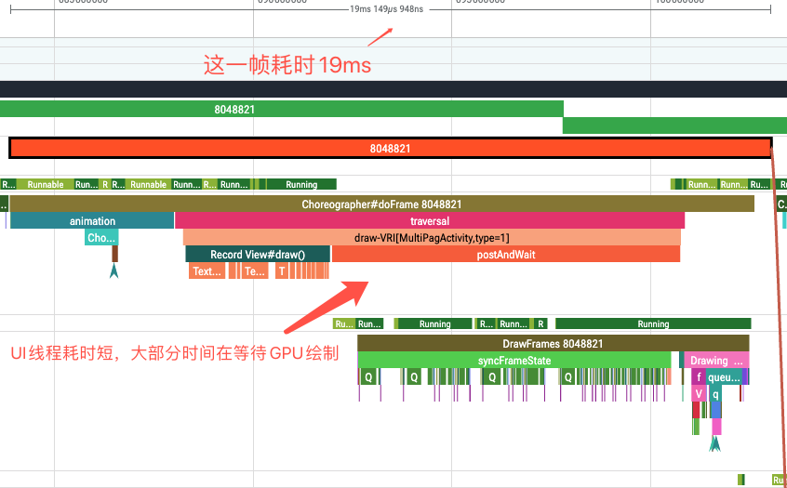
卡顿的本质
11
以下RenderThread耗时过长例子：

Slide 36
03
利用AI进行诊断
使用SmartPerfetto、android cli辅助分析

Slide 37
利用AI进行诊断
01
一 使用SmartPerfetto
项目地址：https://github.com/Gracker/SmartPerfetto/blob/main/README.zh-CN.md
接入步骤：
1. 安装Docker。https://www.docker.com/
2. 下载源码。运行 git clone https://github.com/Gracker/SmartPerfetto.git，然后运行 cd SmartPerfetto
3. 运行 cp .env.example .env，编辑 .env，解注释一个 provider block，先替换 API key/token
4. 拉取 Docker Hub 镜像。运行 docker compose -f docker-compose.hub.yml pull
5. 启动容器。运行 docker compose -f docker-compose.hub.yml up -d
6. 打开前端页面：http://localhost:10000

Slide 38
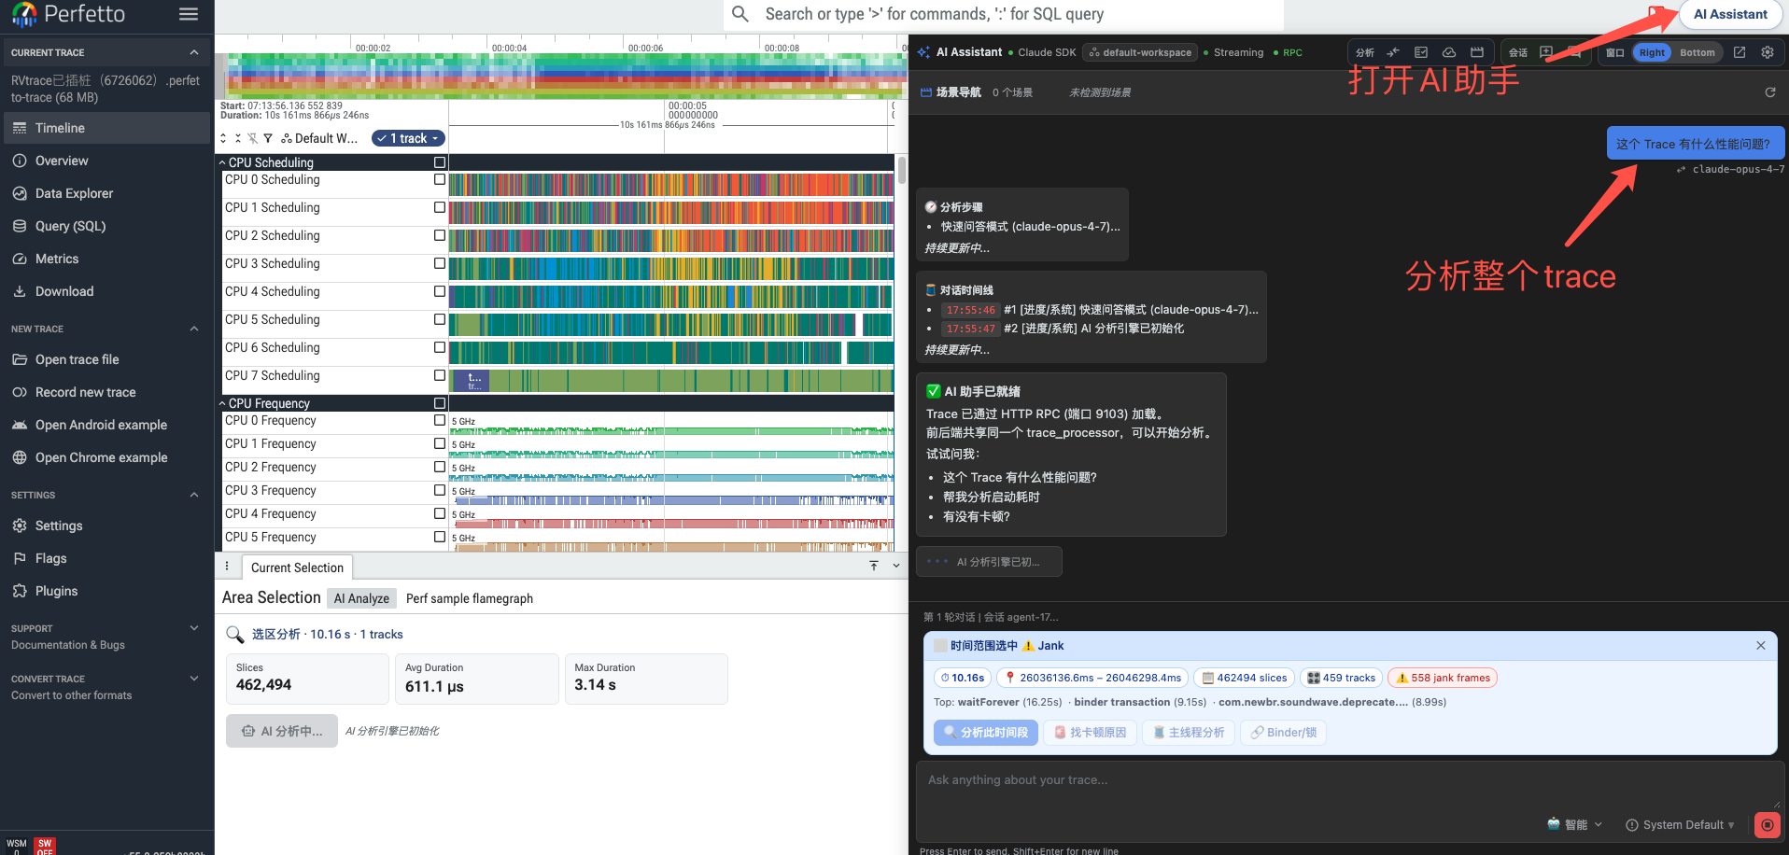
利用AI进行诊断
02
1.1 在perfetto里面使用AI分析

Slide 39
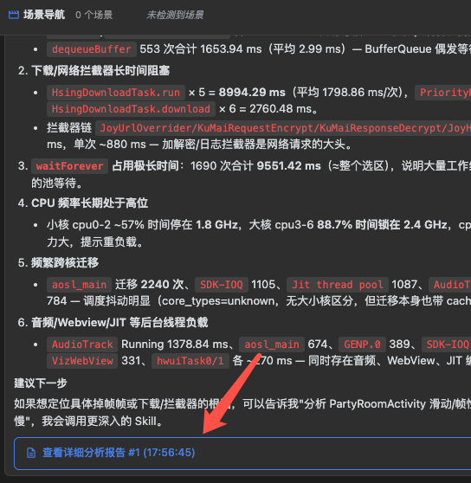
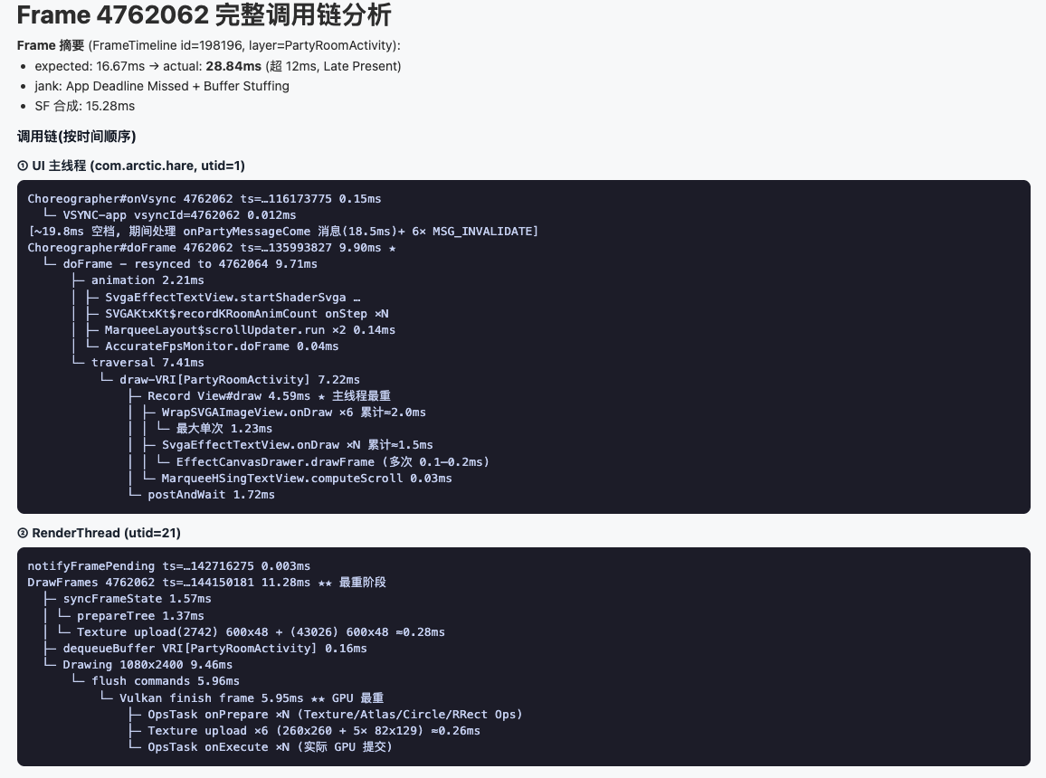
利用AI进行诊断
03
1.2 查看分析报告

Slide 40
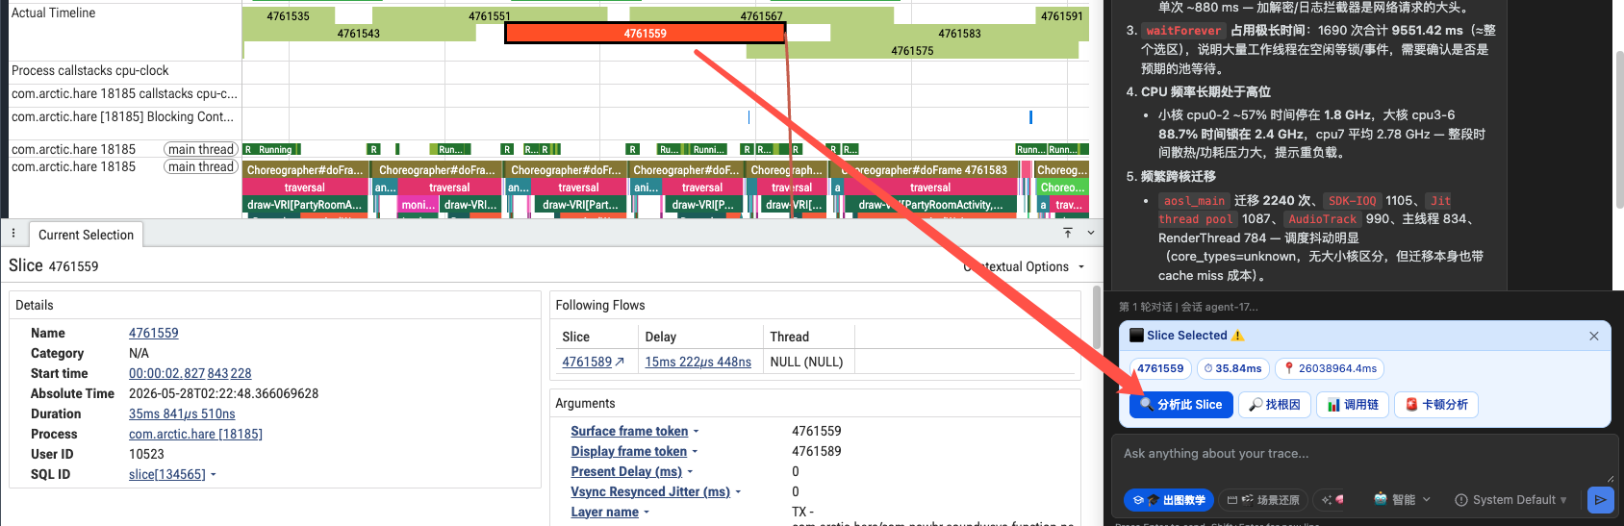
利用AI进行诊断
04
1.3 其他使用
比如：选中某个Slice分析：

Slide 41
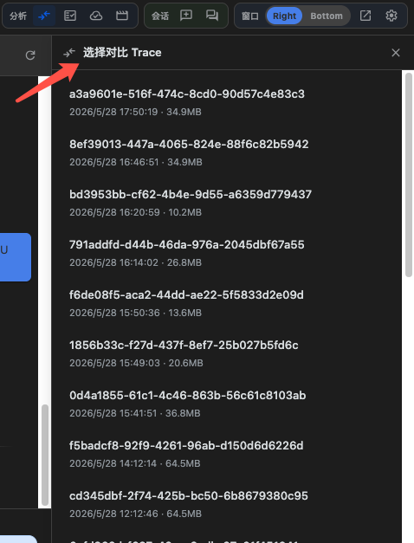
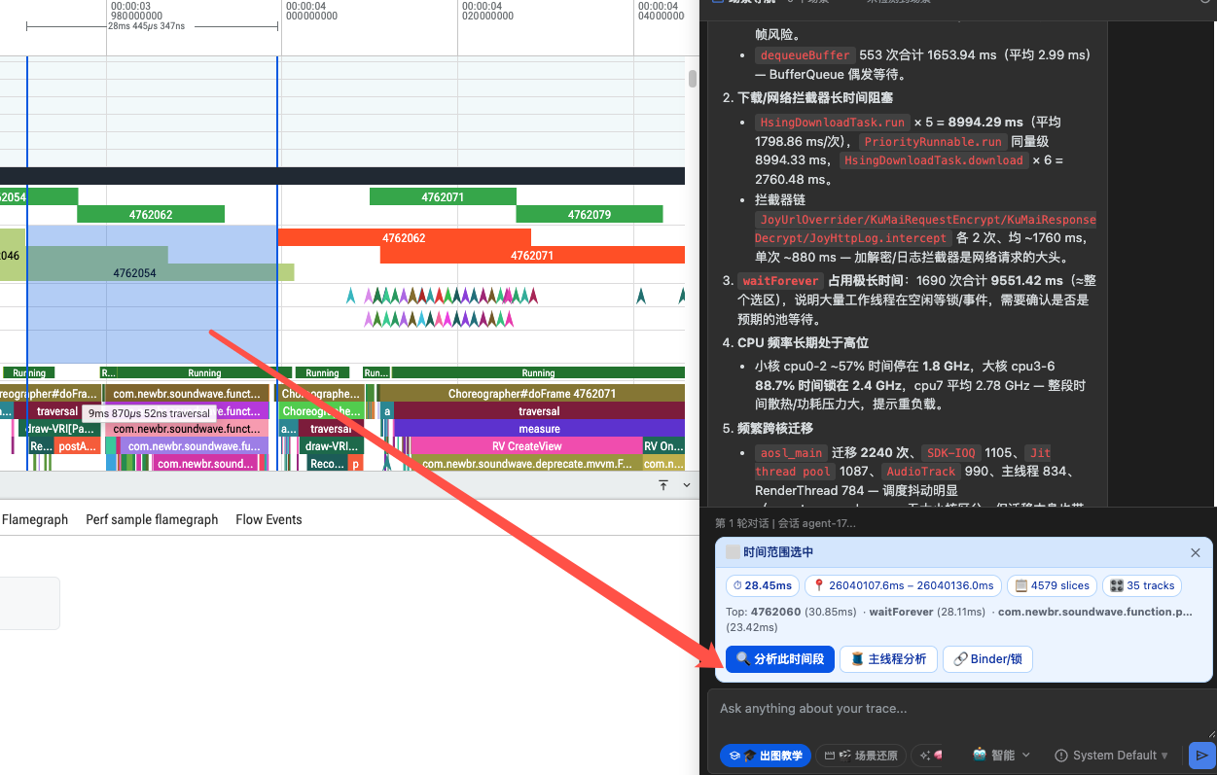
利用AI进行诊断
05
选中某个时间段分析：
对比某个trace：

Slide 42
利用AI进行诊断
06
二 使用android cli
接入步骤:
1.安装android cli
https://developer.android.com/tools/agents?hl=zh-cn
2.下载skills
android skills add --skill perfetto-sql（SQL查询）
android skills add --skill perfetto-sql（性能分析）
3.同步skills到Agent（Codex）
android skills add --agent=codex --all

Slide 43
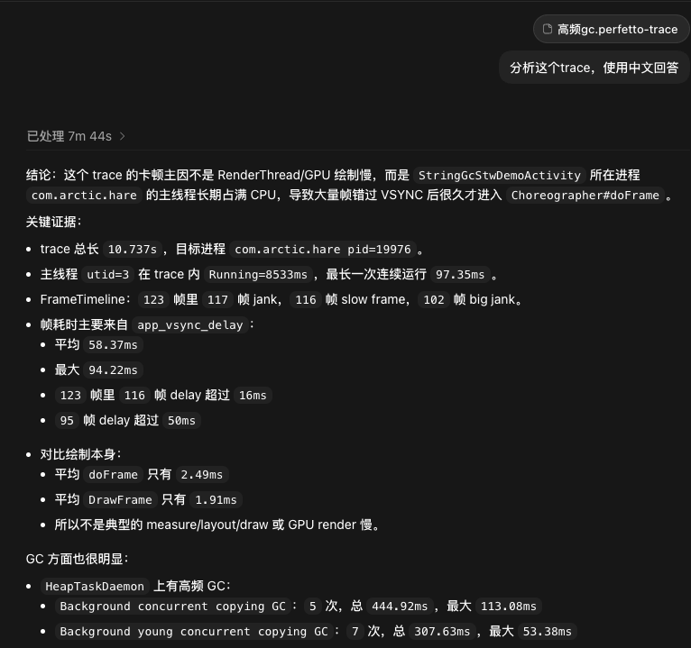
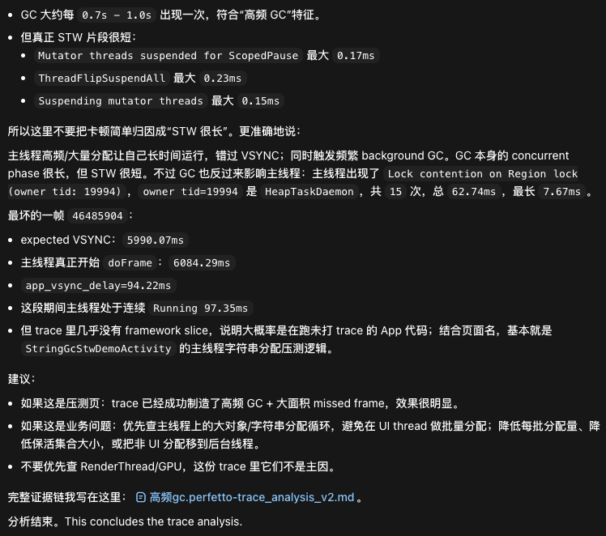
利用AI进行诊断
07
2.1 在Codex 里面进行提问

Slide 44
04
常见卡顿案例
主线程 IO、Inflate耗时、内存问题

Slide 45
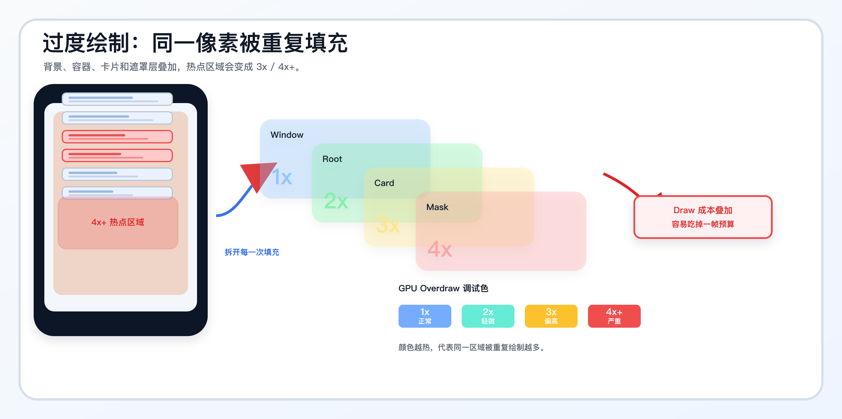
常见卡顿案例
01
CASE 01
过度绘制
同一个像素点，在一帧内被多次重复绘制
解决方案
1
移除多余背景
2
减少布局层级 & 无效布局嵌套
3
隐藏视图优先用 View.GONE

Slide 46
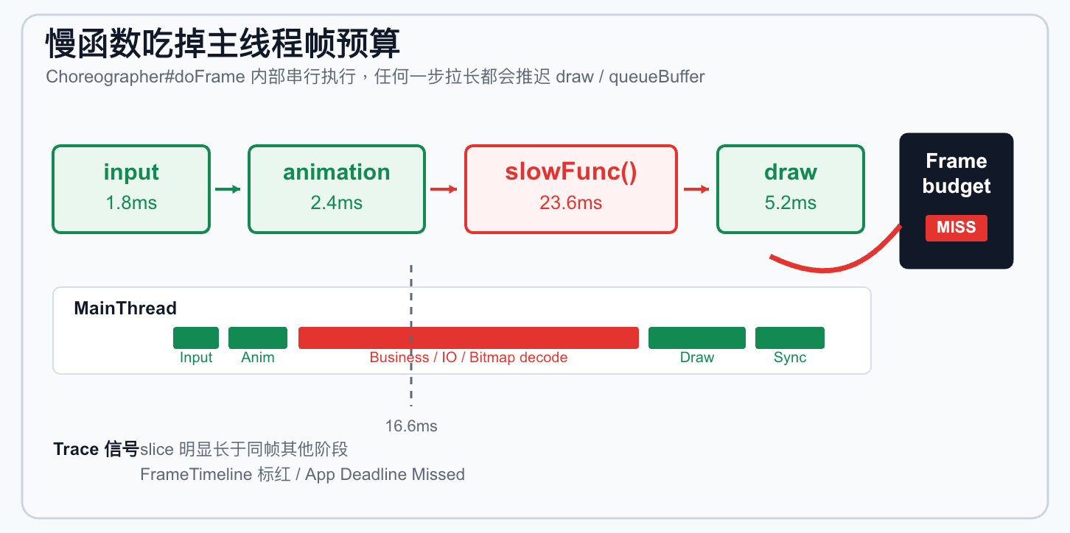
常见卡顿案例
02
CASE 02
慢函数
主线程内单个函数耗时过长，直接挤占 input/animation/draw 的帧预算。
解决方案
1
插桩定位耗时函数
2
开启 StrictMode 捕捉主线程 IO
3
主线程不要做大量计算，文件读写、序列化等放子线程

Slide 47
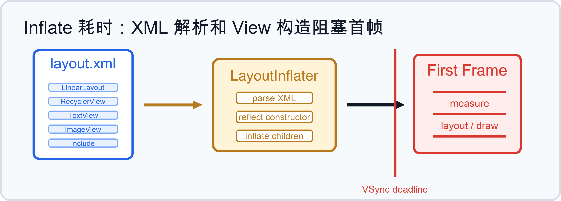
常见卡顿案例
03
CASE 03
Inflate 耗时过长
XML 解析、反射构造和 View 树递归 inflate 会直接拉长首帧路径，高频次的组件尽量降低inflate耗时。
解决方案
1
AsyncLayoutInflater（改动大）
2
使用X2J框架（不成熟）
3
使用Compose代替（推荐）

Slide 48
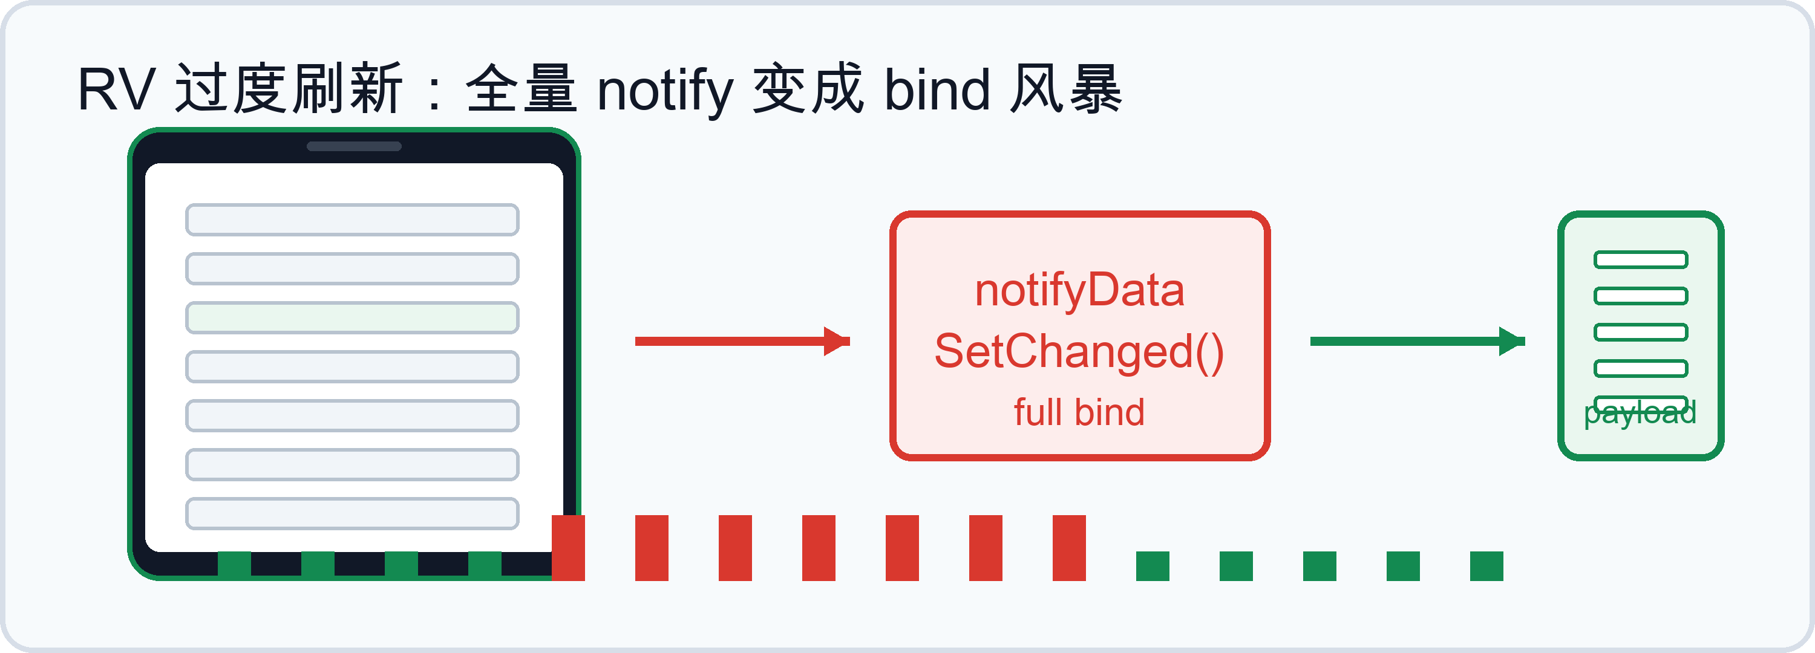
常见卡顿案例
04
CASE 04
RV过度刷新
局部数据变化被放大成全量刷新，bind/layout 脉冲直接压穿滑动帧预算，使用精细化刷新代替。
解决方案
1
使用 ListAdapter / DiffUtil 做最小变更集
2
使用 payload 局部更新，避免整行重绑
3
把重活移出 onBind

Slide 49
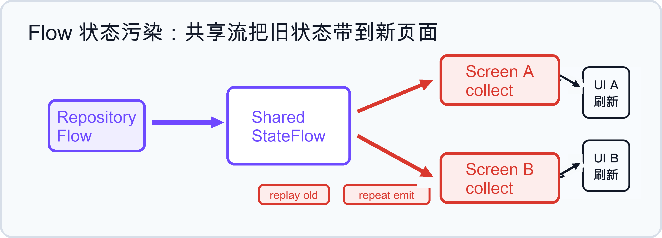
常见卡顿案例
05
CASE 05
Flow状态污染
上游数据被污染，重复状态或无关联事件推回 UI，诱发重复刷新。
解决方案
1
按页面隔离 UiState，避免跨页面共享可变状态
2
distinctUntilChanged 降低重复collect消费
3
下游使用map对flow转换

Slide 50
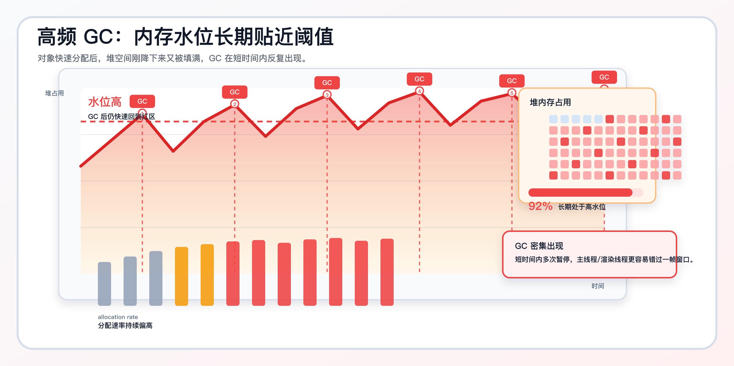
常见卡顿案例
06
CASE 06
高频GC
内存速率过高会触发 GC 暂停，主线程与渲染线程都可能被切断执行窗口造成长时间卡顿
解决方案
1
Bitmap 降采样、Glide分桶设计
2
监听onTrimMemory释放缓存
3
排查内存泄漏或内存抖动

Slide 51
结语
Thanks
参考：
Android 性能优化：https://androidperformance.com/2018/05/07/Android-performance-optimization-skills-and-tools/
Perfetto 使用：https://androidperformance.com/2024/03/27/Android-Perfetto-101/#/Perfetto-%E7%B3%BB%E5%88%97%E7%9B%AE%E5%BD%95
Android自定义插桩：https://github.com/FlyJingFish/AndroidAOP/tree/master
图片监控：https://github.com/shixinzhang/AndroidBitmapMonitor
Glide 分桶设计：https://doc.weixin.qq.com/doc/w3_APcAoAaxANICN041SWHGASXW1PlPM?scode=AAkAZQc9AAkAIUl5QWAPcAoAaxANI

